Slide 1
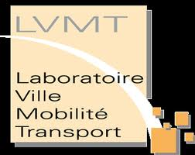
Développement de services publics mobilité collaboratifs dans le périurbain d’Ile-de-France
Domaines de pertinence des innovations sur le covoiturage courte-distance
Teddy Delaunay
– Doctorant au Laboratoire Ville Mobilité Transport –
- R2DS-
Séminaire TerriTAP
Ifsttar – GIE Joubert
27 octobre 2015
« Les gares, lieux d’articulation de l’intermodalité : coordinations, innovations, expérimentations »

Slide 2
Covoiturage : définitions simples et formes multiples
Stop
Le covoiturage planifié
Blablacar, iDVROOM, plateformes des collectivités & entreprises
Sans intermédiaire
Auto organisé
Ménages
Hors ménages
Le covoiturage spontané
Les HOV* et slug lines* de Washington DC
L’autostop de proximité : RézoPouce
L’autostop de proximité amélioré : Carlos
Le covoiturage dynamique
Tooxme, Sharette, GreenMonkeys …et UberPop…
Pré arrangé
Avec
intermédiaire
Organisé
En temps réel
* HOV : voies réservées aux véhicules à haut niveau d’occupation
* Slug lines : lignes d’attentes de passagers

Slide 3
Le covoiturage planifié : une solution adaptée pour une faible part de marché des déplacements courte-distance
Sur une aire de covoiturage, en moyenne 4% des équipages se sont rencontrés via un site de covoiturage (Ademe, 2015)
3,5% des actifs covoiturent de façon régulière (ENTD 2008).
Ce taux monte à 8% lorsque les déplacements ont une portée supérieure à 20km (Inddigo, 2014),
lorsque la contrainte financière vient contrebalancer les contraintes d’organisations et de pertes de temps.
65 % de l’ensemble des déplacements franciliens (majoritairement les déplacements pour les études, les achats et l’accompagnement) sont inférieurs à 3 km.
Seuls 14 % des déplacements effectués en Île-de-France ont une portée supérieure à 10 km (IAU, 2015)

Slide 4
Covoiturage : définitions simples et formes multiples
Stop
Le covoiturage planifié
Blablacar, iDVROOM, plateformes des collectivités & entreprises
Sans intermédiaire
Auto organisé
Ménages
Hors ménages
Le covoiturage spontané
Les HOV* et slug lines* de Washington DC
L’autostop de proximité : RézoPouce
L’autostop de proximité amélioré : Carlos
Le covoiturage dynamique
Tooxme, Sharette, GreenMonkeys …et UberPop…
Pré arrangé
Avec
intermédiaire
Organisé
En temps réel
* HOV : voies réservées aux véhicules à haut niveau d’occupation
* Slug lines : lignes d’attentes de passagers

Slide 5
Le covoiturage dynamique : un dispositif complémentaire aux transport en commun … mais encore théorique
Concept :
Utilisation des nouveaux outils de communication (Smartphone)
Une mise en relation qui s’effectue le plus possible en temps réel.
Tarification différente selon opérateurs
Pas d’équipage constant (alternance des rôles n’est pas envisageable ; (S. Vincent 2008))
Envisagé comme une pratique occasionnelle, le covoiturage fait partie de l’éventail des offres de transports en commun à disposition
➔ 40 % des déplacements passant par Paris en TC n’ayant pas comme O/D Paris)
Retours d’expériences : trajet réalisé en transports en commun le matin et trajet de retour en covoiturage (Sharette)
Dans la pratique : des dispositifs de covoiturage planifié améliorés
Une masse d’utilisateurs insuffisant pour que ce dispositif puisse fonctionner de cette manière
Des éléments permettent de rendre plus flexible la pratique du covoiturage (applications plus ergonomiques, facilité de paiement, meilleure prise en compte des contraintes liées aux chainages des déplacements, aux annulations de dernière minute).
Évolution : des dispositifs a-territorialisés se territorialisant

Slide 6
Covoiturage : définitions simples et formes multiples
Stop
Le covoiturage planifié
Blablacar, iDVROOM, plateformes des collectivités & entreprises
Sans intermédiaire
Auto organisé
Ménages
Hors ménages
Le covoiturage spontané
Les HOV* et slug lines* de Washington DC
L’autostop de proximité : RézoPouce
L’autostop de proximité amélioré : Carlos
Le covoiturage dynamique
Tooxme, Sharette, GreenMonkeys …et UberPop…
Pré arrangé
Avec
intermédiaire
Organisé
En temps réel
* HOV : voies réservées aux véhicules à haut niveau d’occupation
* Slug lines : lignes d’attentes de passagers

Slide 7
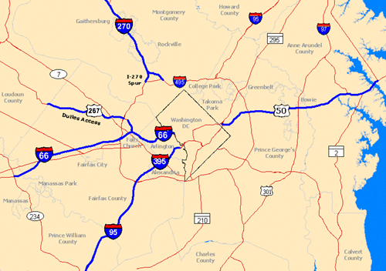
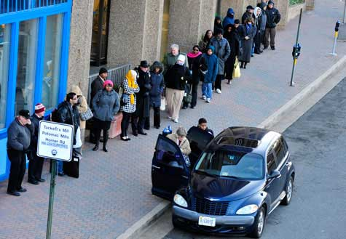
Covoiturage spontané : Voies réservées au covoiturage et slug-lines
(Le réseau des HOV de Washington DC en bleu)

Slide 8
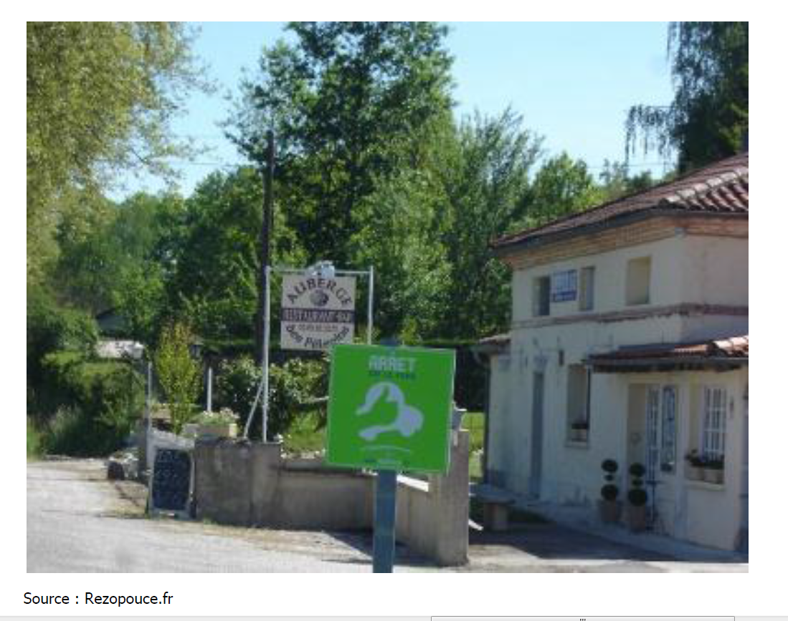
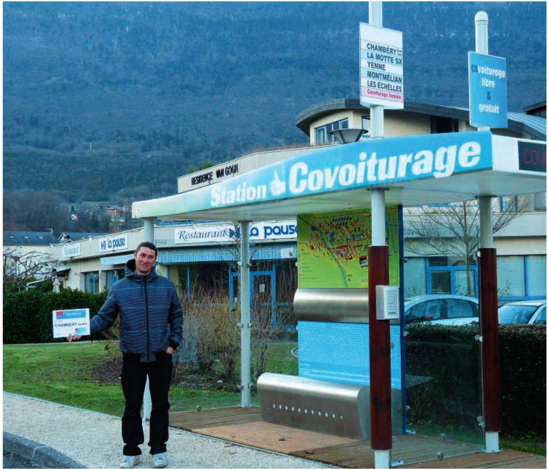
Covoiturage spontané : l’Auto-stop organisé (RezoPouce)
Concept :
Organisation d’une communauté inscrite gratuitement auprès d’un tiers de confiance
Constitution d’un réseau de points d’arrêts
Bénéficier des trajets effectués chaque jour par de nombreux conducteurs vers les pôles d’attractivité (zones d’activités, grandes surfaces, établissements scolaires) ou lieux stratégiques en matière de mobilité (gares, arrêts de tramway ou bus).
Variante de l’auto-stop organisé : Carlos et Taxito en Suisse
Concept:
Un réseau de colonnes localisées sur des axes fréquentés (gares et arrêts de bus)
Pas d’inscription
L’usager qui souhaite utiliser le service se positionne près d’une colonne et saisit sa destination sur l’écran
Service payant
Enregistrement vidéo.

Slide 9
 | Covoiturage planifié | Covoiturage spontané | Covoiturage dynamique
Profil usagers | Automobilistes Dépendant de l’automobile Planning rigide | Multimodaux Insulaires (scolaires, sans voiture, sans permis) Planning rigide et flexible | Multimodaux Dépendant transports en commun Planning flexible
Motifs | Domicile-travail Trajets prévisibles | HOV : Domicile-travail Stop organisé : études, affaires personnelles, loisirs | Domicile-travail (trajet de retour) Déplacements non planifiés
Déplacements | Moyenne et longue distance (20 kms) Rabattement en gare (5kms minimum) | HOV : longue distance Stop organisé : courtes distances (7 kms) | Courtes et moyennes distances (20kms)
Motivations | Gain financier | HOV : gain temporel Stop organisé : gain temporel et financier | Gain de temps sur trajet TC Solution alternative en cas d’aléas

Slide 10
Le dispositif de covoiturage spontané développé par « ecov » sur les territoires de l’agglomération Seine et Vexin, du Conseil Départemental du Val d’Oise et du Parc Naturel Régional du Vexin Français
1 – les piétons souhaitant être “covoiturés” s’identifient, alimentent leur compte si besoin et indiquent leur destination sur une borne.
Pas besoin de smartphone / téléphone portable
sens du trafic
2 – la destination est affichée en amont de la route, sur un panneau à message variable afin que les conducteurs puissent être informé(s) des/de la demande(s) et choisir de prendre le/la demandeur/euse.
Notes:
Nous concevons en effet du mobilier urbain connecté ADAPTE a la pratique du covoiturage de proximite. Ce mobilier vise a RETABLIR LE CONTACT VISUEL ENTRE LES PIETONS ET LES CONDUCTEURS.
Concretement les personnes souhaitant etre covoitures indique sur une borne implantee en bord de voirie la destination vers laquelle elle souhaitent etre emmenees.
Ce besoin de mobilite est instantanement affiché sur un panneau a message variable, lui aussi implante en bord de voirie, mais en amont a une 100n de metres, afin que les conducteurs en approche en soient informes, et puissent spontanément, par opportunité, voire opportunisme (puisque le prix de la ‘course’ est affiché sur le panneau) s’arreter et embarquer le demandeur s’il le souhaitent.
On apporte ainsi aux passagers une expérience utilisateur semblable a celle a laquelle ils sont habitues avec les transports collectifs classiques. Sensation que l’on renforce encore:
- en leur proposant une estimation des temps d’attente en fonction de l’heure et de la destination qu’il demande,
- mais aussi en intégrant les stations de covoiturage aux calculateurs d’itinéraires multimodaux.
Nous disons que le covoiturage de proximité peut être un transport PUBLIC: cela implique de rendre le dispositif accessible a TOUS les publics
- cela passe notamment par le fait de reconnaître que la fracture numérique est une réalité : a l’heure ou moins de 40% des FR ont un smartphone et savent l’utiliser comme un smartphone, l’utilisation de nos stations de covoiturage ne nécessite ni smartphone, ni même de téléphone portable.
- cela nécessite aussi de prendre en compte l’accessibilite du systeme pour les seniors, par

Slide 11
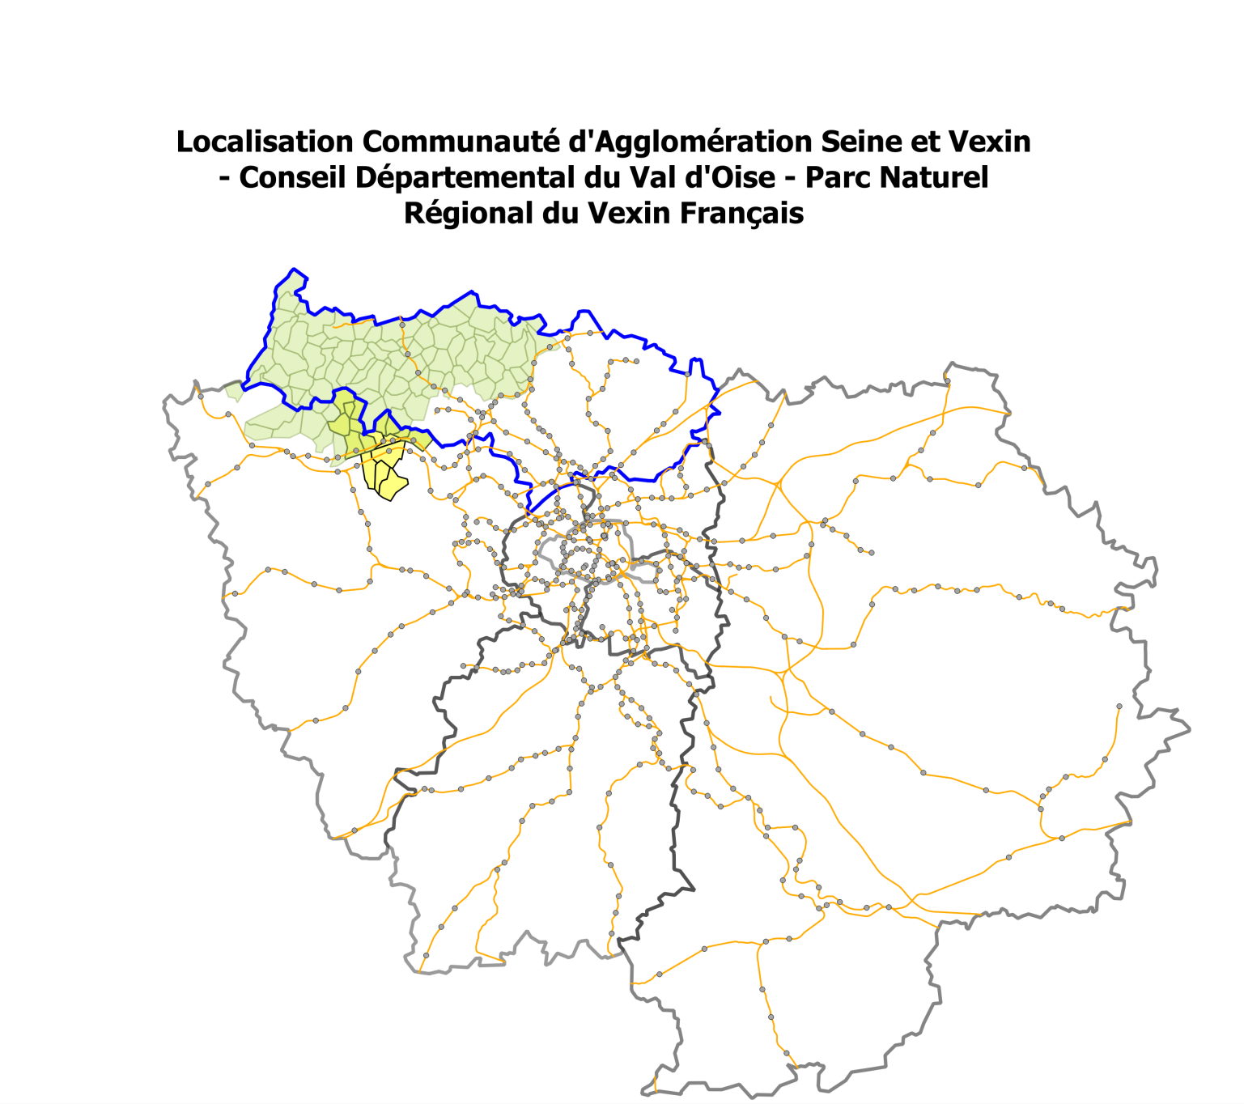
Une expérimentation portée par trois partenaires territoriaux:
Superposition d’échelles territoriales et de compétences
Logiques différentes selon les acteurs
Complémentarité spatiale / temporelle aux TC
Un dispositif permettant d’envisager un service public de mobilité coproduit par les usagers
Pouvoirs publics en capacité d’organiser un réseau et de réguler la pratique
➔ Réseaux sont des outils de pilotage silencieux de la ville (Lorrain 2006)
Publics cibles : Publics insulaires >> usagers des TC >> automobilistes
Motifs de déplacements : expérimentations d’usages variés

Slide 12
La gare des Mureaux et celle de Meulan-Hardricourt :
Enjeux territoire et gare
Forte dépendance de la zone rurale à la zone dense (IAU, 2015)
Cadencement et temps de trajet différent entre les Mureaux et Meulan-Hardricourt :
56 mns pour rejoindre la gare Saint Lazare depuis Meulan
38 mns pour rejoindre la gare Saint Lazare depuis les Mureaux
Franchissement de la Seine : la congestion du pont de Meulan les Mureaux
Projet RER Eole, « tram du ciel », dichotomie rive gauche et rive droite
Reporting possible et labélisation des covoitureurs ➔ Innovation en cascade & politiques publiques associées
P+R avec places réservées aux covoitureurs (labelisation) ?
Nouveau pont avec voie réservée TC et covoiturage ?

Slide 13
Le dispositif de covoiturage spontané développé par « ecov » sur les territoires de l’agglomération Seine et Vexin, du Conseil Départemental du Val d’Oise et du Parc Naturel Régional du Vexin Français
Les questions soulevées par ce projet
Transition : passage d’un modèle de la consommation à celui de la coproduction du service public par les usagers
Un service public de transport universel ?
Concurrence avec les TC ou complémentarité ? (Suppression de lignes de transports en commun / abandon projet de TAD)
Marchandisation de pratiques de solidarité (insulaires) ?
La remonté en échelle : Comment passer de l’expérimentation au véritable service public de mobilité
L’intégration tarifaire ?
La mise en place politiques de mobilité associées ?
La diffusion aux espaces denses ?

